Slide 1
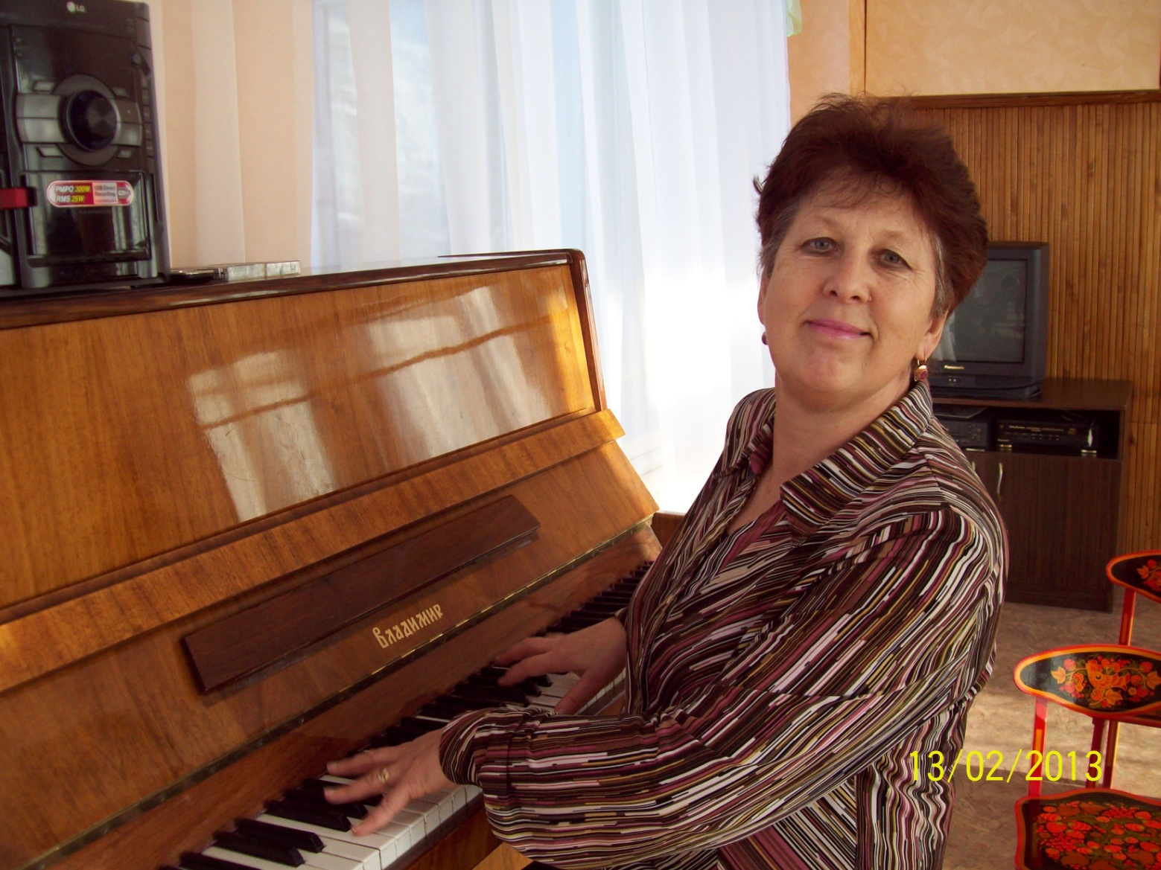
Агафонова Марина Жанновна музыкальный руководитель 1 категория

Slide 2
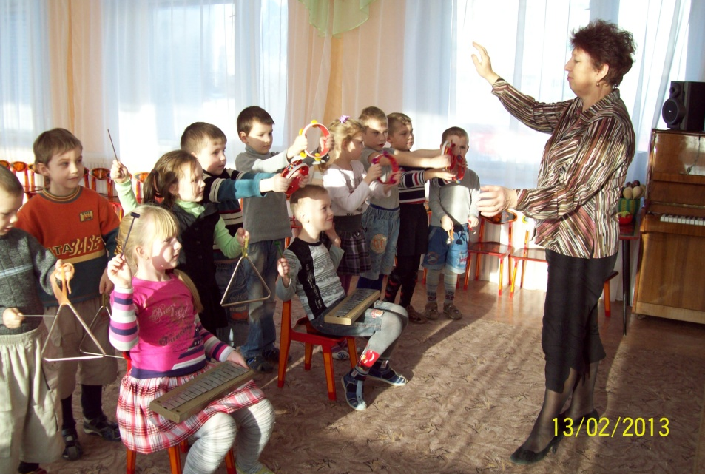
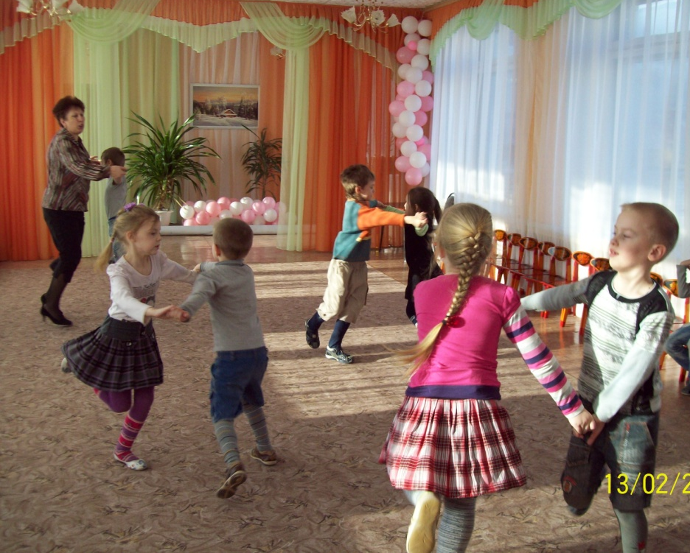
В моей профессии соединены два самых больших чуда – дети и музыка
Музыку прослушать можно
Или песенку пропеть,
Ритм прохлопать очень сложный –
Стоит только захотеть.
Встали все красиво в пары –
Вправо, влево поворот,
И, как будто по бульвару
Важно движется народ.

Slide 3
Использование ИКТ в работе музыкального руководителя
Закрепление изложенного материала
Подготовка презентаций, докладов, выступлений
Видеосъёмка и фотосъёмка мероприятий
Использование проектора на утренниках и развлечениях
Контроль и проверка занятий
Как средство наглядности на занятиях

Slide 4
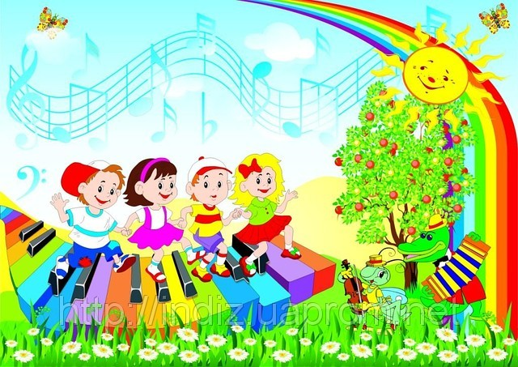
ИКТ для детей
Дополняет слуховые впечатления, активизирует и
развивает эмоциональное восприятие музыки
2.Развивает наглядно - образно и образно – слуховое
мышление детей
3.Развивает тембро – динамический слух (угадай, какой
инструмент звучит?)
4.Развивает внимание, наблюдательность
(сложи картинку, музыкальное лото)
5.Формирует познавательную мотивацию
(совместные с родителями домашние задания)

Slide 5
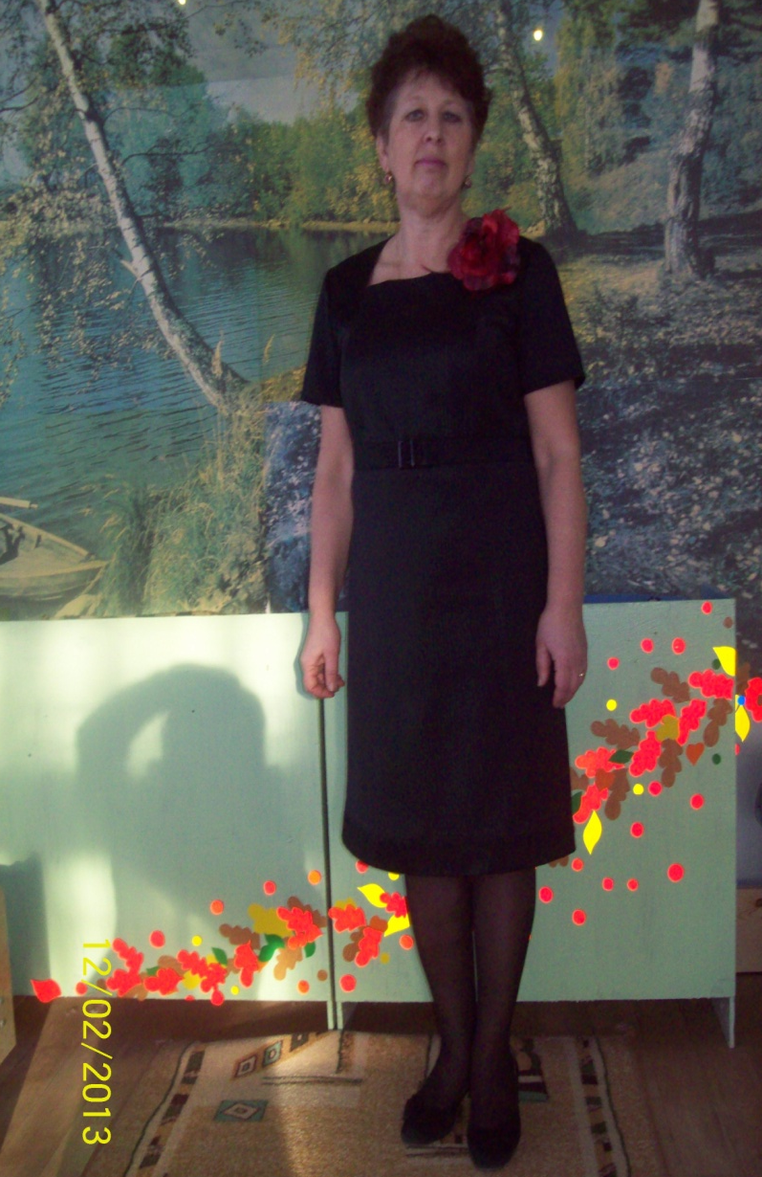
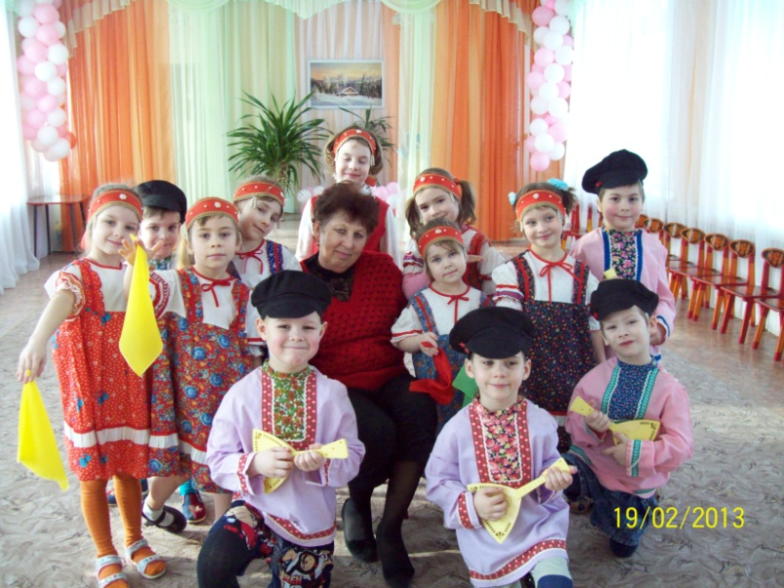
Сочиняла, записала,
На диван я прилегла.
Ночью танец составляла
Утром в садик я пришла
Отгадайте – ка с трёх раз,
Здесь о ком идёт рассказ?
загадка
музыка
должна
высекать
огонь
из людских
сердец
Л.В.Бетховен

